Slide 1


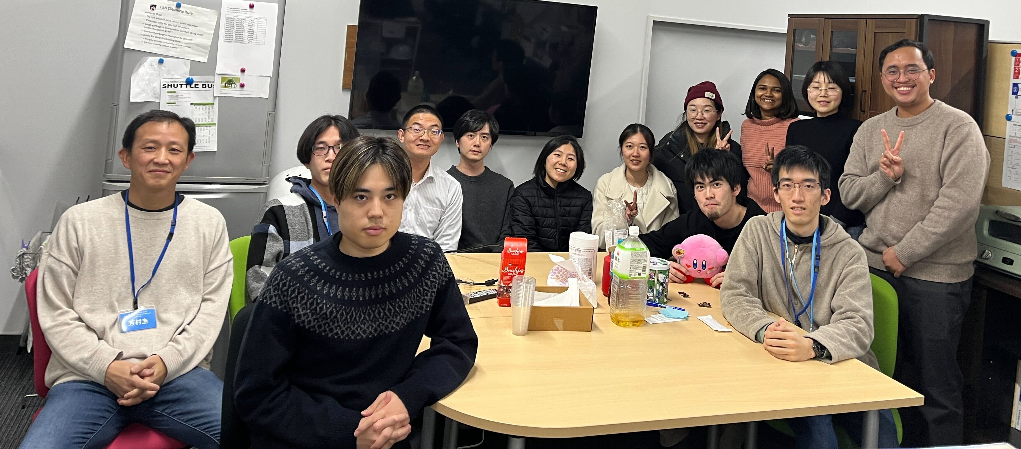
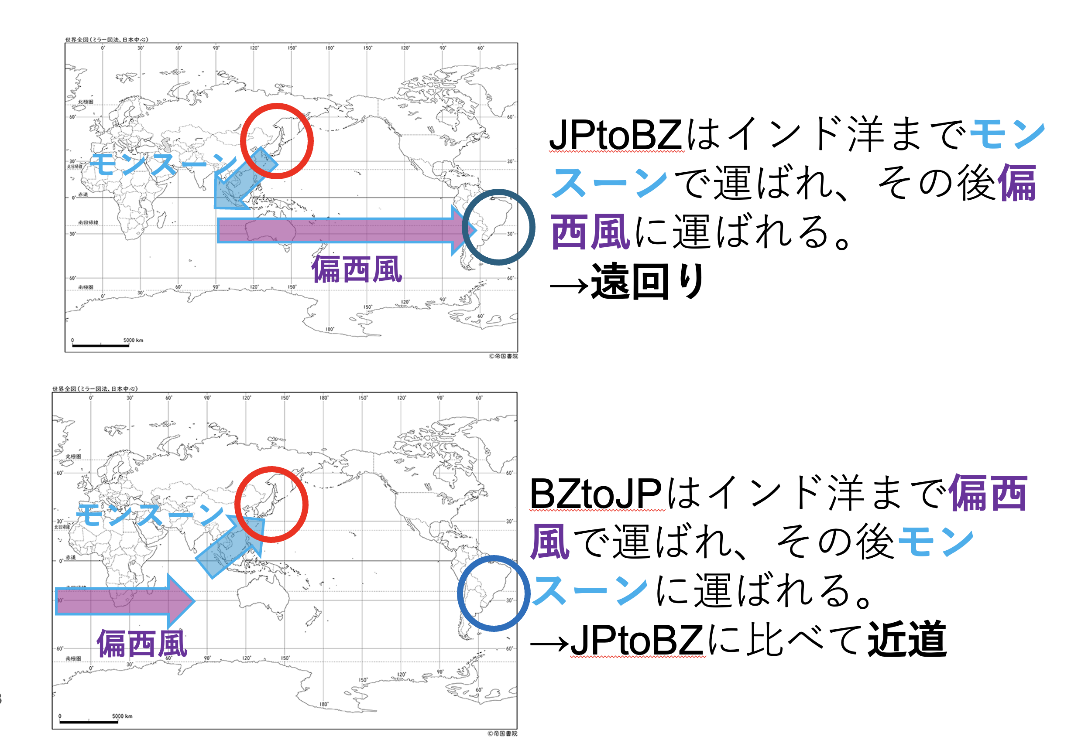
When and how does the rain that fell in Japan reach Brazil? 日本に降った雨はいつどうやってブラジルに到着するのか
研究の背景・動機/Context and motivation
2024年1月、BBC World Serviceのプロデューサーの方から突然のメールで、”How long would it take a drop of rain falling in the UK to travel to New Zealand and fall as rain there?”との質問が来た。この質問に対し、水同位体大循環モデルIsoGSMを使ってシミュレートし、「1〜2ヶ月」という結論をBBCに報告した （https://www.bbc.co.uk/programmes/w3ct5rh4 ）。
本稿では、東京大学1・2年生に柏キャンパス存在を知ってもらうために行っている柏サイエンスキャンプの一環として、BBCの問題をすこしアレンジし、日本とブラジルについて行った実験の結果を報告する。
研究の詳細/Detail
KSC2024メンバー（小野甲太郎氏・笠井隆介氏・梶川広樹氏・西健斗氏）と 芳村研究室のメンバー（ 2025年2月撮影）
IsoGSM
NCEPで開発された予報モデルGlobal Spectral Modelに、水同位体物質の挙動を導入したもの。水同位体には相変化の際の分別が生じるため、実際の降水同位体比や水蒸気同位体比等の観測データと比較することで、大気水循環過程の診断を行うことができる。一方、モデル内で分別を起こさないようにすると、特定の水蒸気を現実の水蒸気と分離してその行方を計算することができる。こうした手法はVirtual Water Vapor Tracerや色水解析などと呼ばれていて、気象・気候・水文分野の様々な研究にもちいられている。
実験結果①季節変化（冬半球→夏半球が早い）
まず、日本の水がブラジルに到達するまでの平均期間は、6月が73日（到達しなかった2つを除くため、実際にはもっと長い）、12月は41日であり、ブラジルの水が日本に到達するまでの期間は、6月が38日、12月は75日であった。言い換えると、冬半球を出発して夏半球に到達する水蒸気のほうが圧倒的に早いことがわかる。これは、イギリスとニュージーランドの実験の時と同様の結果であり、基本的には、夏半球側にITCZがシフトすることで貿易風が冬半球から夏半球に吹き込み、夏半球に水蒸気が流入しやすいためだと解釈できる。
Figure 1: IsoGSMの仕様
Figure 3: 到達地域における、出身地域起源の水蒸気量の時間変化を示す図。左は冬半球から夏半球への輸送、右はその逆を示す。上段はブラジルから日本、下段は日本からブラジルを示す。
実験設定
北緯30〜45度・東経130〜145度を日本域、南緯30〜45度・西経35〜50度をブラジル域と定義した。その地域を蒸発してから降水した場合は、降水した地域に元からある水と混じったあと、その地域から蒸発する際に混ざった際の濃度で大気に返っていくという設定とした。積分期間は3ヶ月間、1982年・1997年・1998年・2010年の6月1日と12月1日を初期時刻とした実験を行った。出身地の色水（日本の水・ブラジルの水）の鉛直積算水蒸気量の、それぞれの目的地（南緯40度・西経40度及び北緯40度・東経140度）での時間変化を抽出し、閾値（0.0005kg/m2）を超えた時点を到達の定義とした。
実験結果②輸送経路の地域差（ブラジル→日本が早い）
同じ夏半球への到達でも、6月のブラジルから日本への水のほうが、12月の日本からブラジルへの水よりも早く、量も多いことがわかった。これは、図にあるように、12月に日本を出た水蒸気は北東モンスーンに乗って南半球にわたるが、その際西に向かうこととなり、6月にブラジルを出た水蒸気が偏西風に乗ってインド洋まで到達し、そのまま南西モンスーンに乗って日本に到達するよりも遠回りをしていたためだと考えられる。
Figure 2: 3種類の経路の概念図。今回は、中段の経由地におけるリサイクルを考慮する設定とした。
Figure 4: 冬半球から夏半球への輸送の際の、日本からブラジル（上段）とブラジルから日本（下段）の典型経路についての模式図
東京大学生産技術研究所 芳村圭

